Slide 1


3.2 单级低频小信号放大器
3.2.1 电路的说明
3.2.2 放大器的静态工作点
3.2.3 共发射极电路的放大和反向作用

Slide 2
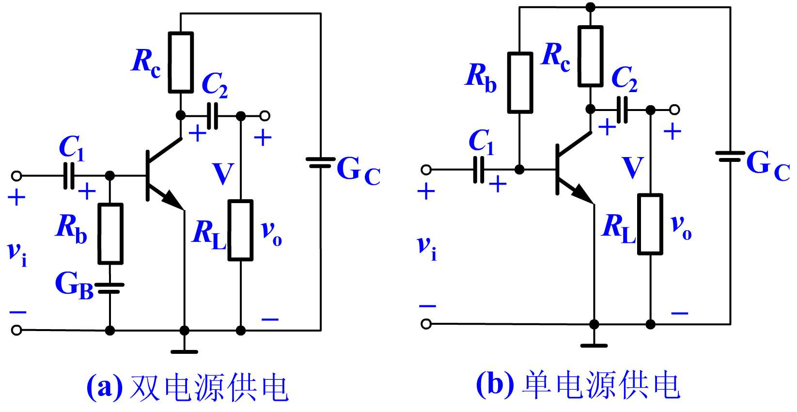
3.2 单级低频小信号放大器
单级低频小信号放大器：工作频率在20Hz到20kHz内、电压和电流都较小的单管放大电路。
3.2.1 电路的说明
一、电路的组成和电路图的画法
1.电路组成
图3.2.1 单管共发射极放大电路

Slide 3
2．元件作用
G_{B}——基极电源。通过偏置电阻R_{b}，保证发射结正偏。
G_{C}——集电极电源。通过集电极电阻R_{C}，保证集电结反偏。
R_{b}——偏置电阻。保证由基极电源G_{B}向基极提供一个合适的基极电流。
R_{c}——集电极电阻。将三极管集电极电流的变化转换为集电极电压的变化。
C₁、C₂——耦合电容。防止信号源以及负载对放大器直流状态的影响；同时保证交流信号顺利地传输。即“隔直通交”。

Slide 4
实际电路通常采用单电源供电，如图3.2.1（b）。
图3.2.1 单管共发射极放大电路

Slide 5
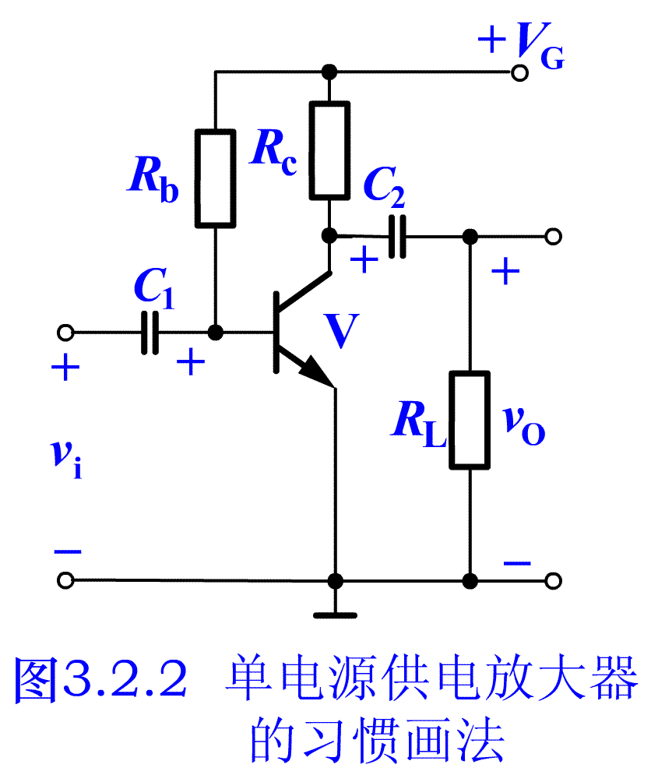
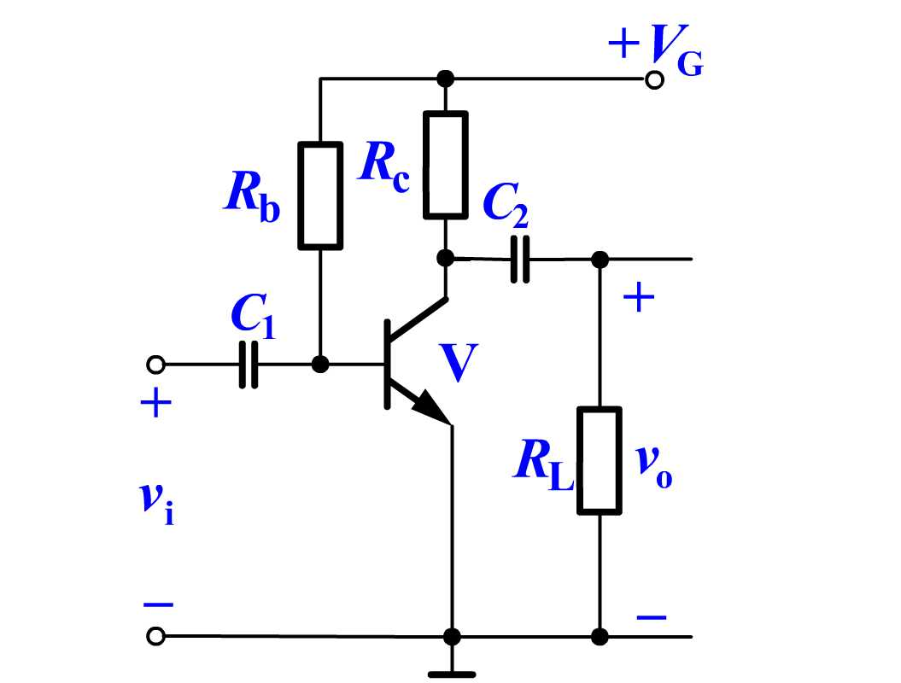
3.电路图的画法
如图3.2.3所示。 “⊥”表示接地点，实际使用时，通常与设备的机壳相连。R_{L}为负载，如扬声器等。
图3.2.2 单电源供电放大器的习惯画法
图3.2.3 C_{1、C2非电解电容器的画法}

Slide 6
二、电路中电压和电流符号写法的规定
1.直流分量：用大写字母和大写下标的符号，如I_{B}表
示基极的直流电流。
2.交流分量瞬时值：用小写字母和小写下标的符号，如i_{b}表示基极的交流电流。
3.总量瞬时值：是直流分量和交流分量之和，用小写字母和大写下标的符号，如i_{B}=I_{B}+i_{b}，即表示基极电流的总瞬时值。

Slide 7
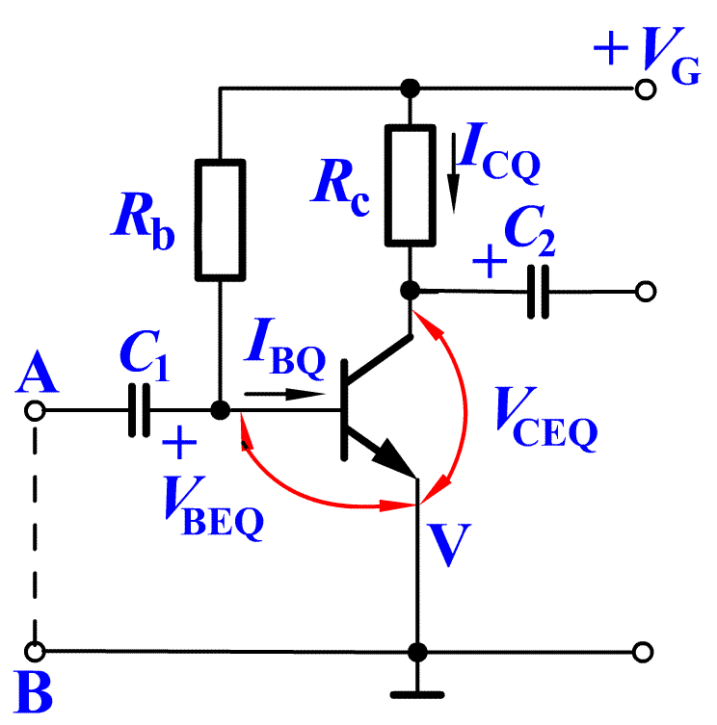
3.2.2 放大器的静态工作点
动画 放大器的静态工作点
静态：无信号输入（v_{i}=0）时电路的工作状态。

Slide 8





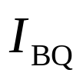
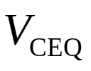
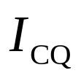
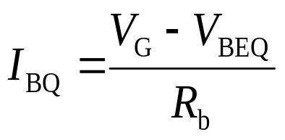
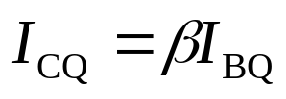

1．静态工作点Q：静态时晶体管直流电压 、 和对应的 、 值。分别记作 、 、 和 。如图3.2.4：
（3.2.1）
（3.2.2）
（3.2.3）
：硅管一般为0.7V，锗管为0.3V。
图3.2.4 静态工作点

Slide 9



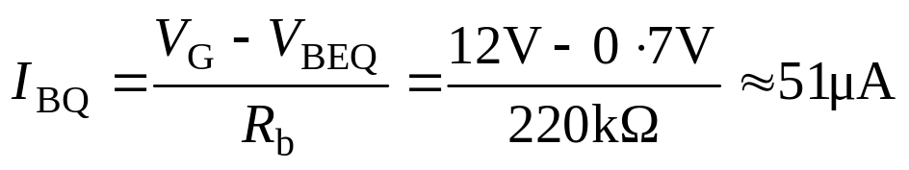
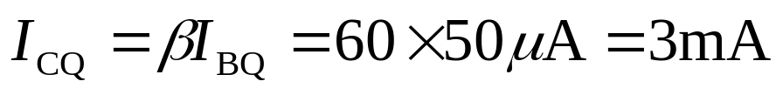
[例3.2.1] 在图示单级放大器中，设
。求放大器的静态工作点。
解 从电路可知，晶体管是NPN型，按照约定视为硅管，则
图3.2.4 静态工作点

Slide 10


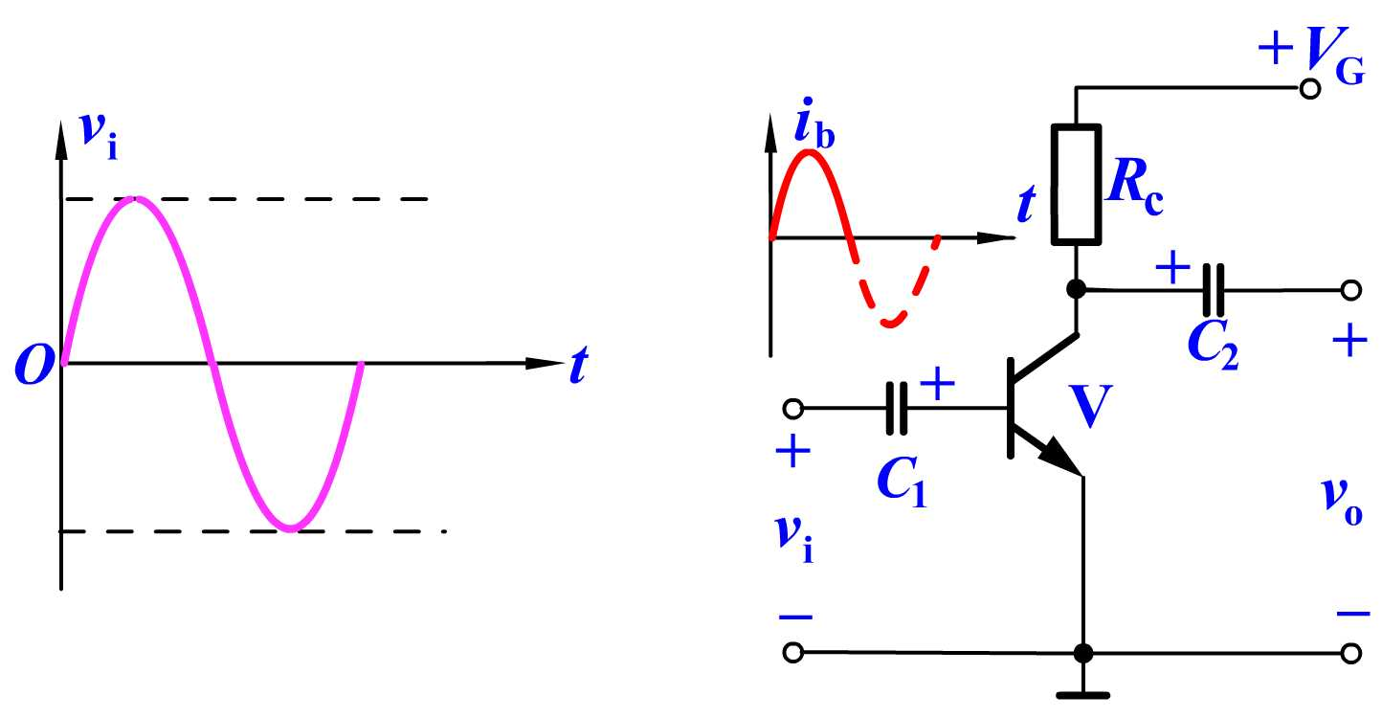
2．静态工作点对放大器工作状态的影响
放大器的静态工作点是否合适，对放大器的工作状态影响非常大。
若把图3.2.4中的R_{b}除掉，电路如图3.2.5所示，则I_{BQ}=0，当输入端加正弦信号电压 时，在信号正半周，发射结正偏而导通，输入电流 随 变化。在信号负半周，发射结反偏而截止，输入电流 等于零。即波形产生了失真。
图3.2.4 静态工作点
图3.2.5 除去R_{b时放大器工作不正常}

Slide 11




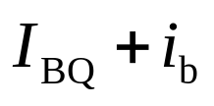


2．静态工作点对放大器工作状态的影响
如果 阻值适当，则 不为零且有合适的数值。当输入端有交流信号 通过C₁加到晶体管的发射结时，基极电流在直流电流 的基础上随 变化，即交流 叠加在直流 上，如图3.2.6所示。如果 的值大于 的幅值，那么基极的总电流
始终是单方向的电直流，即它只有大小的变化，没有
正负极性的变化，这样就不会使发射结反偏而截止，从而避免了输入电流 的波形失真。
综上可见，一个放大器的静态工作点是否合适，是放大器能否正常工作的重要条件。由电源 和偏置电阻 组成的电路，就是为了提供合适的偏流而设置的，称为偏置电路。

Slide 12


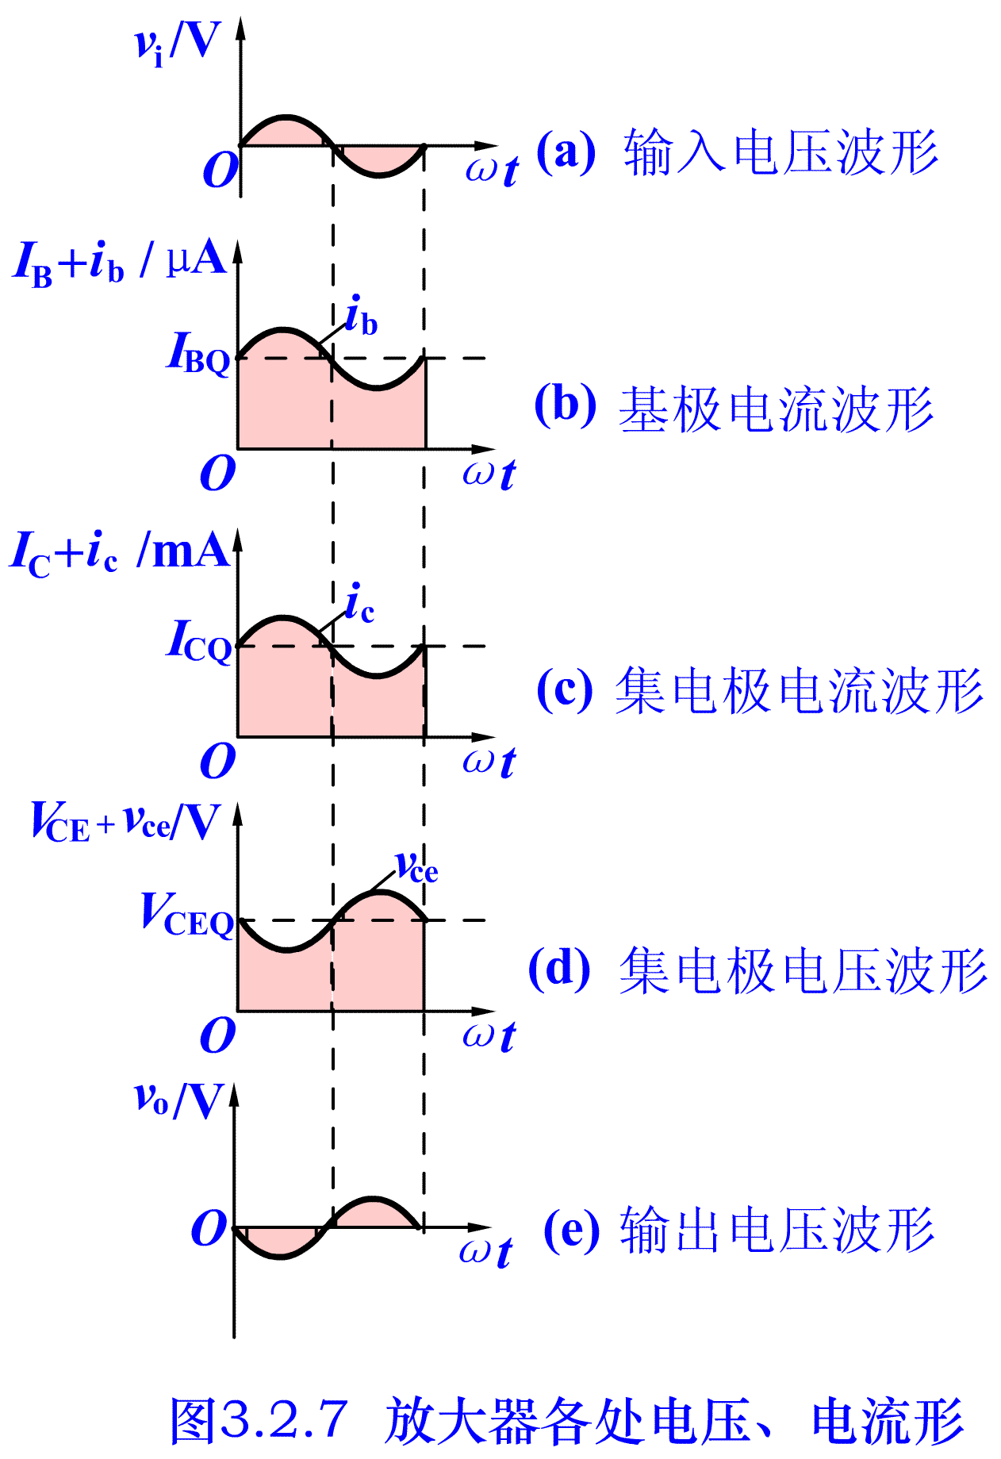





3.2.3 共发射极电路的放大和反相作用
1.信号放大与反相
交流输入信号 经过电容C₁作用在晶体管的发射结，引起基极电流的变化，这时基极总电流为
由于基极电流对集电极电流的控制作用，集电极电流在静态值 的基础上跟着 变化。
同样，集电极与发射极电压也是静态电压 和交流电压 两部分合成，即

Slide 13


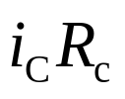
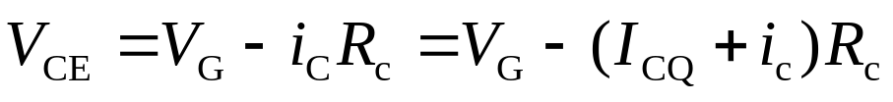
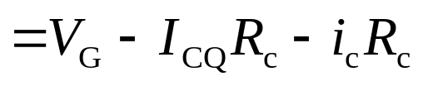
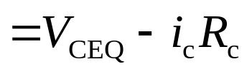
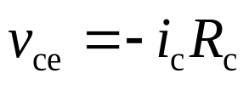


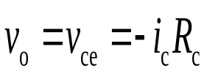


由于集电极电流 流过电阻 时，在 上产生电压降 ，则集电极与发射极间总的电压应为
负号表示 增加时 将减小，即 与 反相。
经耦合电容C₂的“隔直通交”，放大器，
输出端获得放大后的输出电压
即
与 反相。

Slide 14
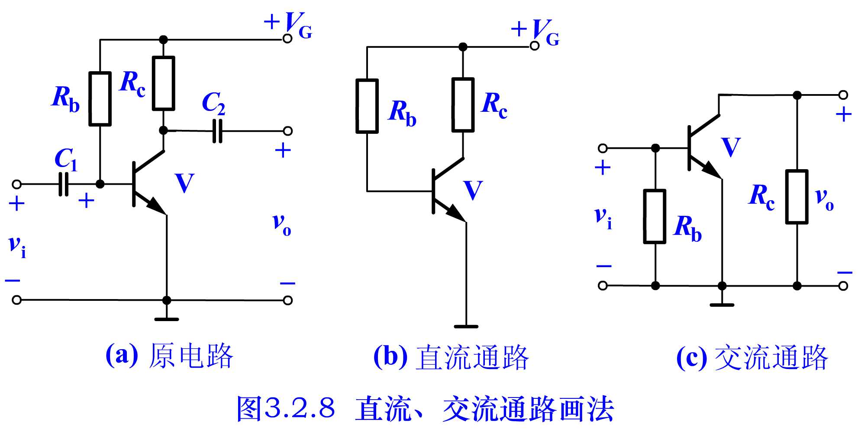
2.直流通路和交流通路画法
（1）直流通路：电容视为开路，电感视为短路，其它不变。
（2）交流通路：电容和电源视为短路。

Slide 15
单级放大器的工作特点：
（1）为了不失真地放大信号，放大器必须设置合适的静态工作点。
（2）共射极放大器对输入的信号电压具有放大和倒相作用。
（3）在交流放大器中同时存在着直流分量和交流分量两种成分。直流分量反映的是直流通路的情况；交流分量反映的是交流通路的情况。

